Slide 1
新しいHPの利用について
誰もが容易にHP上でPRできる

Slide 2
新HPのコンセプト
１ 安全衛生コンサルタント業の市場拡大を目指す
（コンサルタントが現職時代のOBとしての仕事の延長では なく、一般化された需要を拡大利用できるようにする。）
２ そのために「コンサル直売所」を開設する。
農産物直売所は、毎朝先着順に好きな区画に自分の農産物を 並べて販売することができる。
３ 会員自ら望むだけ自己PRをHPで表現できるようにする。 自分のHP持たなくても本HPにリンク表現できる。

Slide 3
利用方法
１ 自分のPR頁の整備（初期設定）
➀旧HPの内容チェックと変更を通知ください
②Googleアカウント上の自己のPR頁の支部HPへのリンク
（「Google アカウント 作成」クリックで簡単に作成できます）
２ 自分が受注したい業務の販売PR
自分が受注できる業務をメールで作成し投稿するだけでHP 上に表示されます
（１，２いずれもホームページの知識は不要で出来ます）

Slide 4
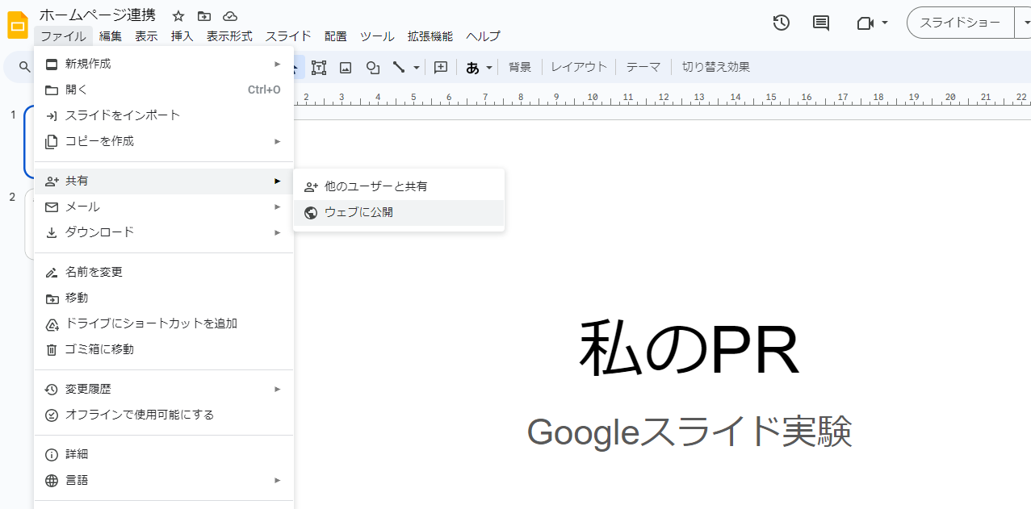
Googleアカウント上の自己のPR頁の支部HPへのリンク（１）
「共有」をクリック
１ 自己ＰＲページはGoogleのスライド、スプレッ シート、ドキュメントなんでも可です
２ PDF２～３枚くらいのPR頁が良いと思います
３ 私へのリンク情報はメール、SKYPE,ZOOM等 （SKYPE:matsui Haruchika）
「ウェブに公開」をクリック

Slide 5
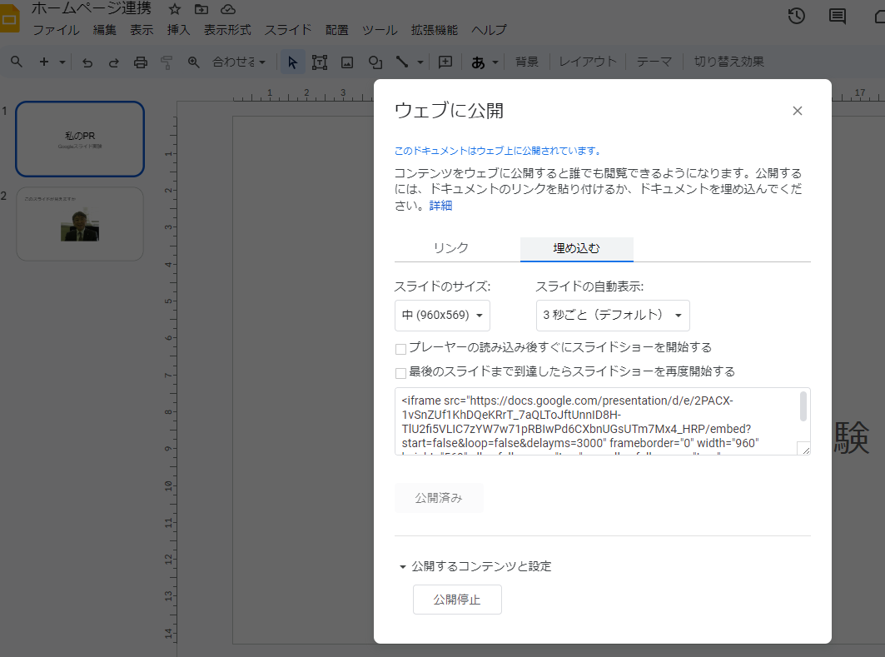
Googleアカウント上の自己のPR頁の支部HPへのリンク（２）
「埋め込む」タグをクリック
リンク情報を私に送る（SKYPE,ZOOMなど）

Slide 6
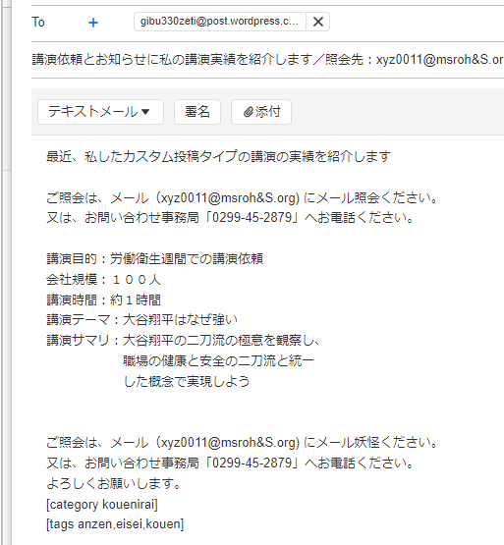
２ 自分が受注できる業務をメールで作成し投稿する（１）
loli468zewu@post.wordpress.com
投稿メールの出し方
１ 「From」は誰からでもかまいません ２ 「To」の宛先は決して他人に教えないでください
３ メールの表題がHPの投稿表題になります
４ 標題の後ろに照会先として貴方のメルアド表記し てください（このメルアドは他人から貴方を特定 されないような暗号アドレスでGoogleアカウン ト取得した方が良いでしょう）
５ メールは「テキストメール（リッチテキストでな い）」で送付します
６ メールにファイル添付、画像添付も可です
７ 【重要】次のスライドにある「カテゴリー」の判 別コードによりメールを受領したHPシステム が受付判別を行います。カテゴリー、タグの 記述はサンプル通りでないとシステムはエラー となります（それぞれのサンプルのスペースは 半角です（全角スペースはダメ））。カテゴ リーはメールの末尾に記述してください
8 一つのメールにはひとつのカテゴリーで送ってく ださい
９ タグは自由に半角アルファベットで記入してくだ さい
10 メールですから取り消しはできません（取り消し は事務局へ連絡ください）
loli468zewu@post.wordpress.com
[ ]の中をシステムが認識し、「講演依頼したい」という分類項目への投稿と理解する

Slide 7
TOPページの業務種別コード
２ 自分が受注できる業務をメールで作成し投稿する（２）
カテゴリー表記： [category kouenirai]
番号 | 業務種別 | カテゴリ―コード | 番号 | 業務種別 | カテゴリ―コード
１ | お知らせ | news | ６ | 職場巡視 | patrol
２ | とりあえず 教えて | faq | ７ | 法定教育 を実施 | kyouiku
３ | 顧問になって | komon | ８ | ZOO指導 | zoom
４ | 講演依頼 したい | kouenirai | ９ | 各種規程 の作成 | makeplan
５ | 健康管理／ 産業医 | health | １０ | 化学物質管理 | kanri

Slide 8
TOPページの業務種別コードを複数指定したい場合
２ 自分が受注できる業務をメールで作成し投稿する（３）
（留意事項）
１ 「講演依頼（ジャガイモ）」と「健康管理／産業医（ピーマン）」の両方に記事を掲載したい場合は、
例：カテゴリー表記（複数カテゴリー）： [category kouenirai,health]
のように、カテゴリーコードを半角アルファベットの「,」で区切っての表記になります。
２ この場合、カテゴリー表記の背景色は最初に表記したカテゴリーの色になります（例の場合は「health」が優先され、「緑色」表示す。）
３例の場合、ベースの「お知らせ」、「講演依頼」、「健康管理／産業医」の３つの場所に表示されます。

Slide 9
TOPページの「キーワード（タグ）で読む」に登録する
２ 自分が受注できる業務をメールで作成し投稿する（４）
（留意事項）
１ 検索で探して貰いたいキーワード「安全」と「リスクアセスメント」の両方から記事を見せたい場合は、
例：タグ表記（複数タグ）： [tags 安全,リスクアセスメント]
のように、タグを半角アルファベットの「,」で区切っての表記になります。
２ この場合のタグ表記は漢字でも構いませんが、複数並べる場合の間は必ず半角の「,」にしてください。

